Slide 1



الوحدة الثانية : العبارات الجبرية والمعادلات والصيغ
2 - 2
تجميع الحدود المُتشابهة

Slide 2
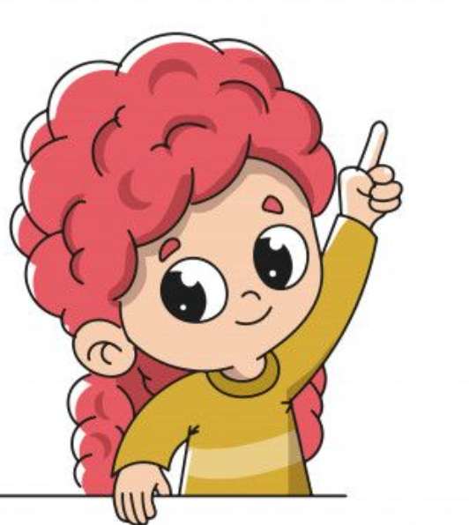



أستطيع أن أُبسِّط العبارات الجبرية التي تتضمَّن حدوداً متشابهة
مثال : ( 2 أ + 4 ب + أ )
أنا

Slide 3

الحد
مفردات الدرس
الحدود المتشابهة
تجميع الحدود المتشابهة

Slide 4
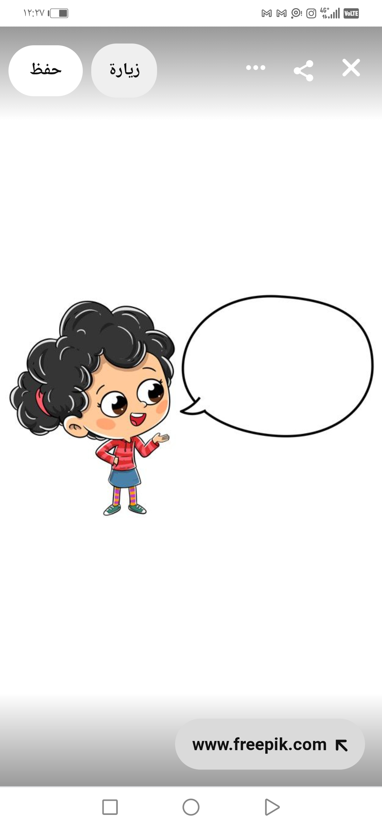
التعلم القبلي/التمهيد:
الحــــــــــــــــــــــــــــــــــــــــــــــــــــــــــــــد : هو حاصل ضرب
عدد ثابت (معامل) في متغير أو أكثر.
ما المقصود بالحد ؟
3 س
متغير
معامل
أكمل الجدول التالي :
المتغيرات | المعامل | الحد
 |  | 7 ص
 |  | س ع
 |  | -5 أ ب ج
2

Slide 5
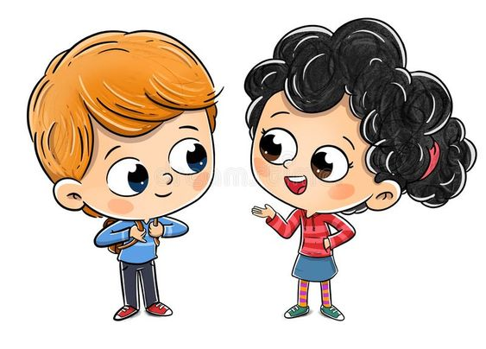
ماذا يقصد بالحدود المتشابهة ؟
الحدود المتشابهة هي الحدود التي تحتوي على نفس المتغير
-2 د و ، 5 د هـــــ
4 س ، 4 س
-2 ك ن ، ك ن
3 س ، 5س
2
حدود غير متشابهة
حدود متشابهة
حوط الحدود الجبرية المتشابهة :
( 5 س ، 3 س ) ( 9 ص ، 9 س ) ( 3 ص ، 5 ص )
2
2
2

Slide 6
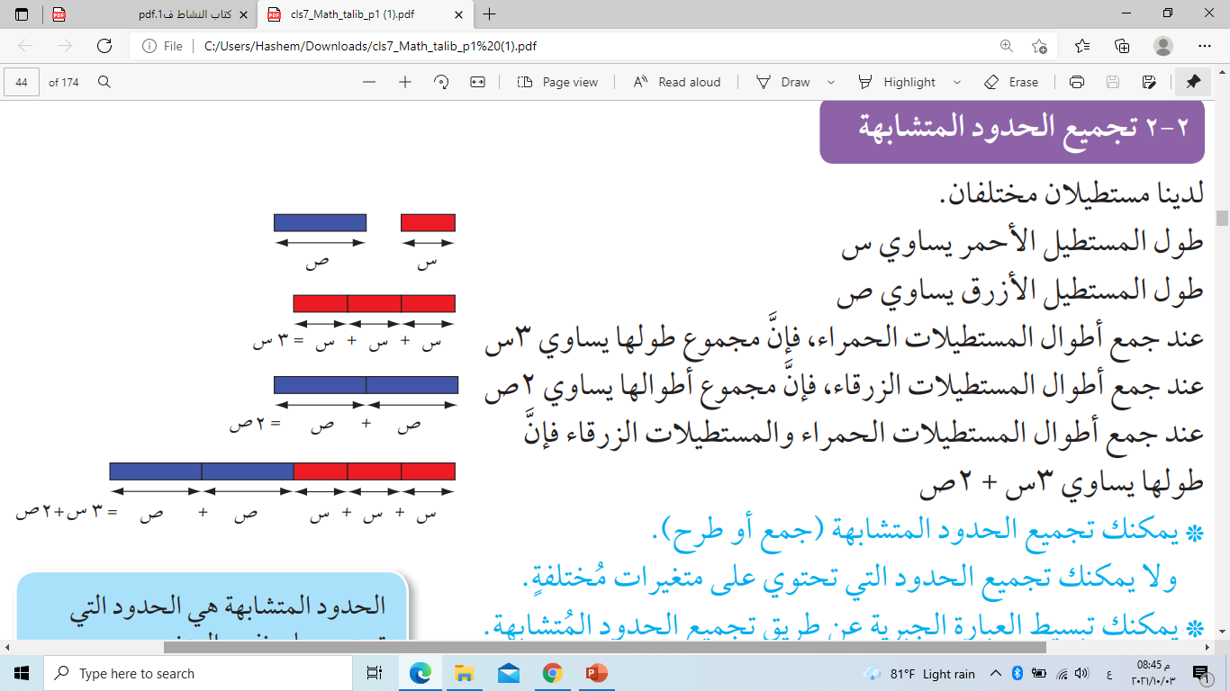
تجميع الحدود المتشابهة
لدينا مستطيلان مختلفان
طول المستطيل الأحمر يساوي س
طول المستطيل الأزرق يساوي ص
عند جمع أطوال المستطيلات الحمراء يكون مجموع طولها
يساوي 3 س
عند جمع أطوال المستطيلات الزرقاء يكون مجموع طولها
يساوي 2 ص
عند جمع أطوال المستطيلات الحمراء والمستطيلات الزرقاء
فإن طولها يساوي 3س + 2ص
هل يمكننا جمع 3 س + 2ص ؟؟ ولماذا ؟ ( فكر)

Slide 7

حدود غير متشابهة
3 س + 2ص = 5 س ص
يمكنك جمع وطرح الحدود المتشابهــــــــــــــــة فقط .
يمكنك تبسيط العبارة الجبرية عن طريق تجميع الحدود المتشابهة (تعيد كتابتها بأبسط صورة ممكنة)

Slide 8
بسِّط كلاً مما يلي:
مثال
2ل + 3ل + 5ك
أ
3ر + 5ر + 2د + د
ب
6م – 2م +7ع – 3ع
ج
9ك + 5و – 3 ك – 2و
د
11م+6ط+9 – 3ط – 7
هـ
12+6ح+8ك-6-3ح+3ك
و

Slide 9
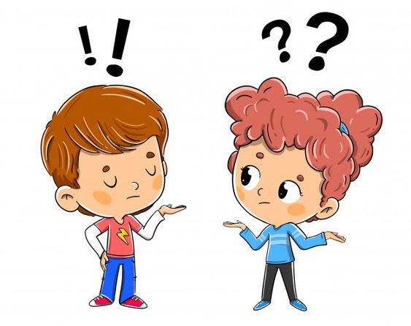
نشاط ثنائيي : استراتيجية فكر – زاوج - شارك
صل العبارة الجبرية في العمود الأول بالتبسيط المناسب لها في العمود الثاني :
2ر + 3
6ر + 3ر +4ر
5ص + 3ح + 5ر
6ر + 3ط – 4ر + ط
13 ر
5ص + 2ح + 5ر
7ص + 2ح + 3ر – 2ص + ح + 2ر
2ر + 4 ط

Slide 10



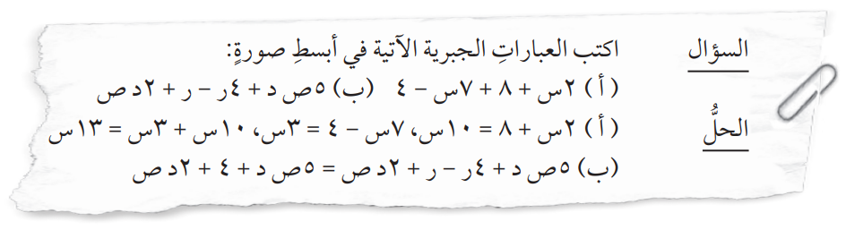

الصواب
الخطأ
نشاط جماعي : استراتيجية اكتشف الخطأ
فيما يلي جزءٌ من الواجب المنزليِّ الخاصِّ بمنير
وقع منير في عِدَّة أخطاءٍ . اشرح ما الذي أخطأ فيه منير .

Slide 11
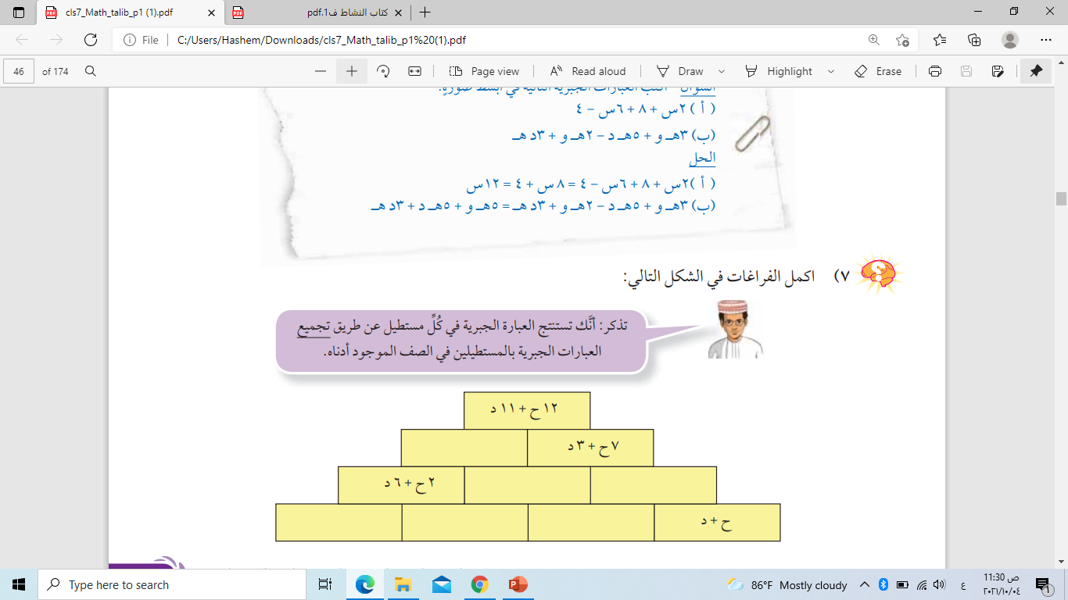
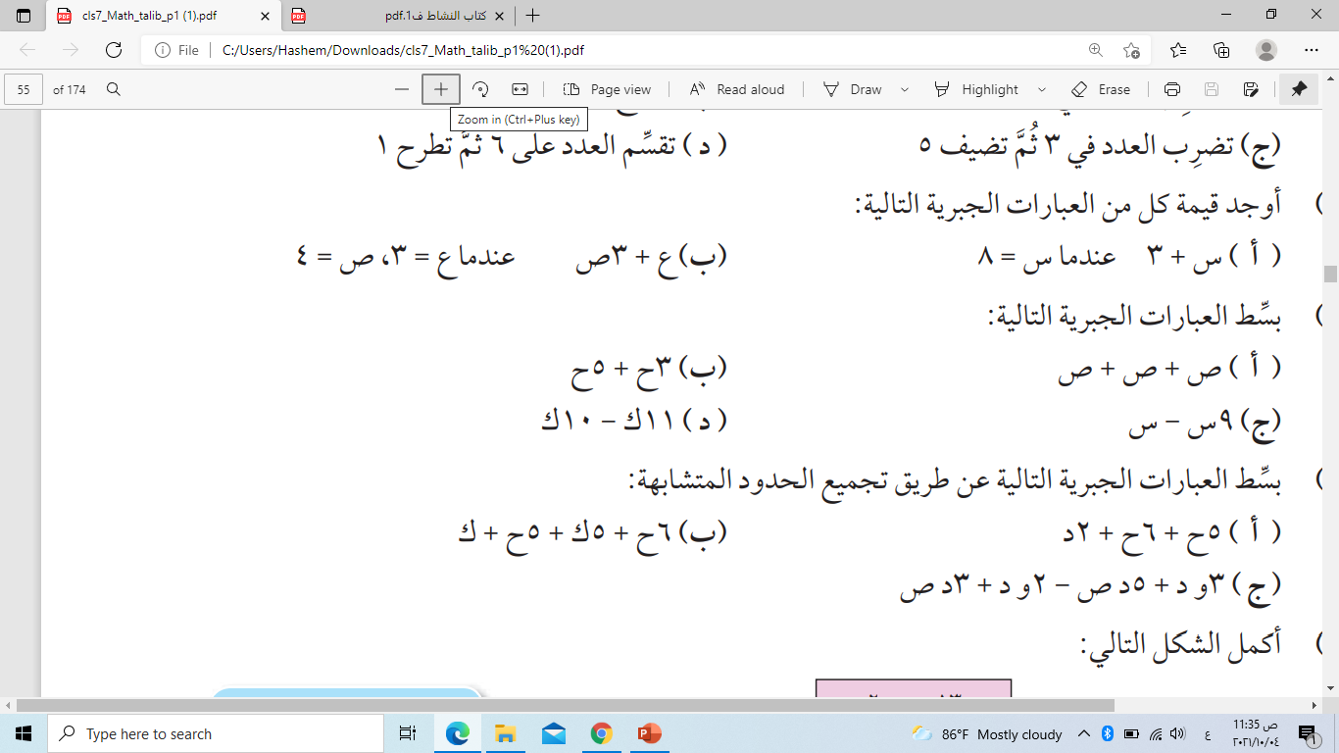
تفريد التعليم
كتاب الطالب صفحة 45 رقم (7)
كتاب الطالب صفحة 54 رقم (3+4)
(7) أكمل الفراغات في الشكل التالي :
(3) بسِّط العبارات الجبرية التالية :
(4) بسِّط العبارات الجبرية التالية عن طريق تجميع الحدود المتشابهة :

Slide 12


النشاط المنزلي
كتاب النشاط صفحــــــــ(29)ــــة رقم (1)
كتاب النشاط صفحــــــــ(30)ــــة رقم (4)

Slide 13

التعلم الذاتي
http://quizziz.com/join?gc=56360478
http://wordwall.net/ar/resource/5283526

Slide 14

يمكنك مشاهده شرح الدرس على قناة اليوتيوب
https://youtu.be/bm8F_gslqSc
https://youtu.be/swzzrGC3XTI

Slide 15
انتــــــــــــــــــــــــــهى الــــــــــــــدرس

